Slide 1
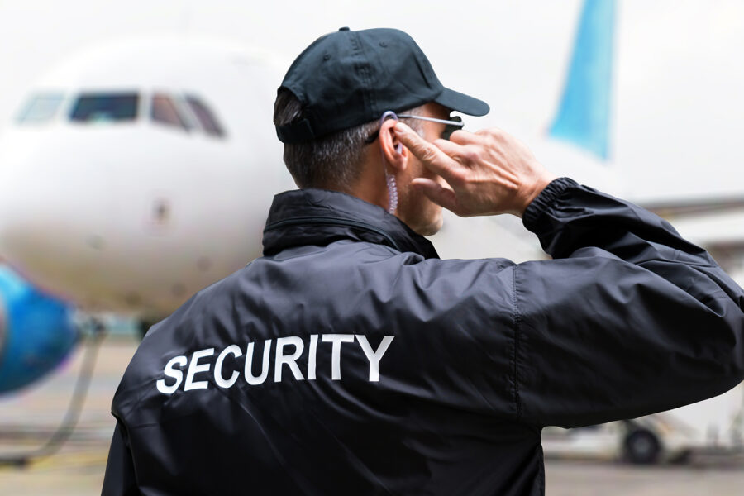
SEGURIDAD DE LA AVIACIÓN CIVIL
Inducción de carnetización

Slide 2
PLAN DE SEGURIDAD
Documento que contiene un conjunto de procedimientos que se desarrollan de forma ordinaria por parte de la Seguridad Aeroportuaria para la prevención de actos de Interferencia Ilícita.
OBJETIVO DE LA SEGURIDAD
AEROPORTUARIA
Proteger a los pasajeros, tripulaciones, personas y público en general contra actos de interferencia ilícita.

Slide 3
AUTORIDADES Y ENTIDADES INVOLUCRADAS EN la seguridad de la aviación civil

Slide 4
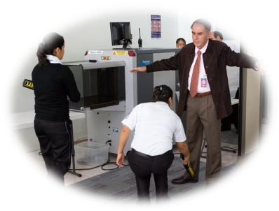
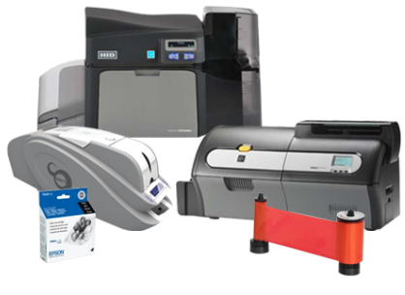
PROCEDIMIENTOS QUE DEBEMOS CONOCER DEL PLAN DE SEGURIDAD
SISTEMA DE IDENTIFICACIÓN
CONTROL DE ACCESOS

Slide 5
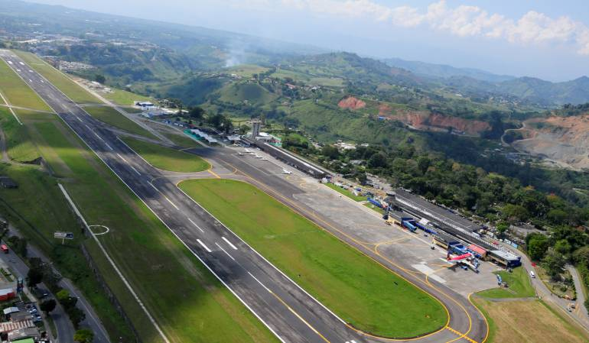
SISTEMA DE IDENTIFICACIÓN
ÁREAS PÚBLICAS Y RESTRINGIDAS
LADO AIRE
Esta compuesto por el área de movimiento de aeronaves, pistas, calles de rodaje, hangares y plataformas, cuyo objeto es facilitar la operación de aeronaves y, que, por su naturaleza, el ingreso a esas áreas está sujeto a restricción y/o control del explotador del aeródromo.
LADO TIERRA
Área pública: Locales comerciales, zona de comidas, parqueadero, zona de Check in, vías de acceso, entre otras.
Área restringida: Cuartos eléctricos, cuartos de cableado estructurado, muelles nacional e internacional, Circuito Cerrado de Televisión, Centro de Coordinaciones y Operaciones Aeroportuarias, entre otras.

Slide 6
QUÉ ES UN SISTEMA DE IDENTIFICACIÓN AEROPORTUARIO
Es un componente del Sistema de Seguridad Aeroportuaria creado para controlar el ingreso y permanencia de personas y/o vehículos en el Aeropuerto, a la parte aeronáutica o a la zona de seguridad restringida y para quienes realizan actividades de carácter permanente en áreas públicas.
CLASES DE PERMISOS DE PERSONAS
Permiso permanente (carné): se expide por un término mínimo de dos (2) meses y máximo de dos (2) años, a las personas que por razón de sus funciones desarrollen labores permanentes en el aeropuerto.
Permiso temporal (sticker): se expide por un término de un (1) día y hasta por un lapso no mayor de sesenta (60) días, a las personas que por razón de sus funciones desarrollen labores transitorias en el aeropuerto.

Slide 7
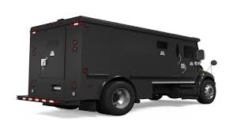
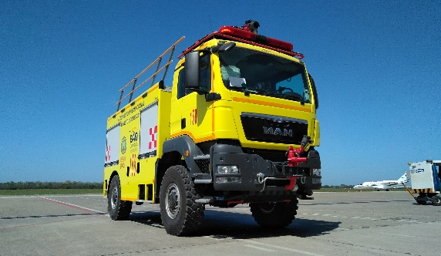
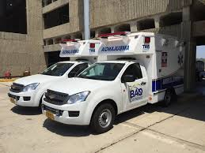
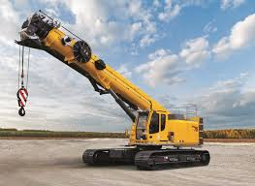
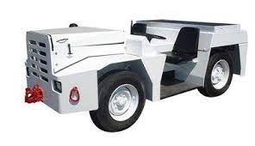
CLASES DE PERMISOS DE VEHÍCULOS
Permiso permanente (carné): se expide a los vehículos clasificados en los Grupos I y II del Plan de Operaciones del aeropuerto, por un lapso mínimo de treinta (30) días calendario y máximo de un (1) año, sujeto a la fecha de vigencia de los seguros que determine el área de operaciones para desplazarse en las áreas restringidas del aeropuerto.
Permiso temporal (sticker): El aeropuerto podrá expedir permiso temporal a los vehículos clasificados en el Grupo III del Plan de Operaciones del aeropuerto, por término mínimo de un (1) día y máximo de treinta (30) días.

Slide 8
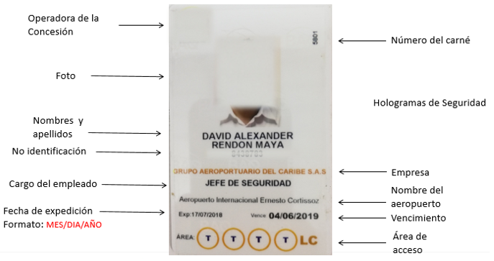
CARNÉ PERMANENTE DE Personas

Slide 9
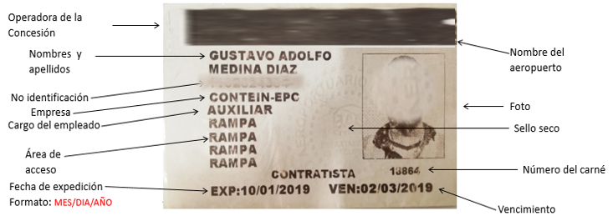
CARNÉ temporal DE Personas

Slide 10
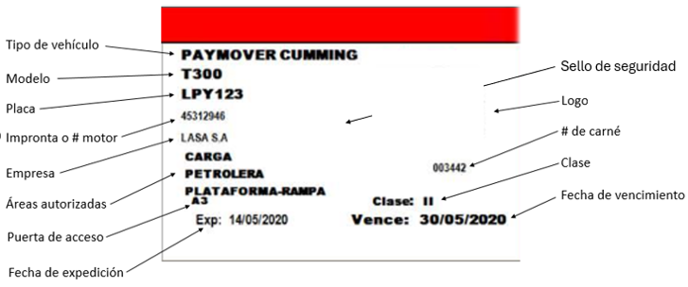
CARNÉ temporal DE vehículos

Slide 11
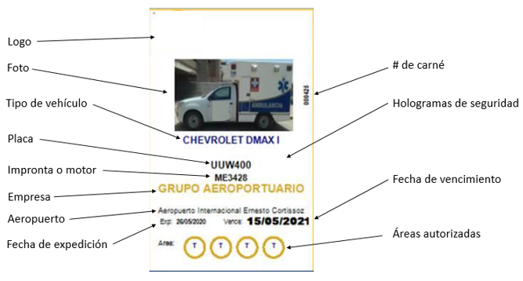
CARNÉ PERMANENTE DE VEHÍCULOS

Slide 12
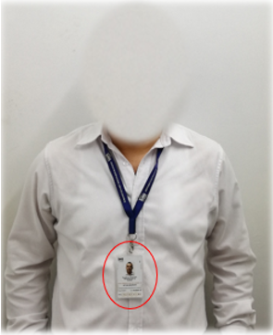
OBLIGACIONES DEL PORTADOR DE UN PERMISO PERMANENTE O TEMPORAL DE PERSONAS Y VEHÍCULOS
Portar el carné en un lugar visible a la altura del tórax o en un brazalete.
Ampliar el permiso vehicular al 200% y portarlo pegado al lado derecho del parabrisas.
Portar el carné original del vehículo dentro de este.
Someterse a los controles e inspecciones de seguridad requeridos.
Entregar el carné al personal de seguridad, cuando estos lo requieran.
Utilizar el carné con fecha vigente.
Utilizar el carné exclusivamente en su horario de trabajo.
Ingresar sólo a las áreas autorizadas y definidas en el carné.
No facilitar el carné para acceso de otra persona.
No adulterar, fotocopiar, ni realizar tachones o enmendaduras al carné.
Todos los permisos deben ser entregados al operador del Aeropuerto una vez finalizada la actividad para la cual fue expedido o al término de su vigencia.

Slide 13
RETIRO DEL PERMISO
El Jefe de Seguridad del aeropuerto: podrá revocar el carné de acceso, en caso de verificarse que su portador ha infringido los reglamentos y las normas.
La retención del permiso: conlleva la salida o retiro inmediato de la persona o vehículo del área o zona de seguridad restringida y no podrá ingresar a las mismas, hasta tanto le sea resuelta la situación por el Jefe de Seguridad del Aeropuerto.
REGLAMENTACIÓN Y SANCIONES UAEAC
Cuando uno de los empleados, usuarios o contratistas, teniendo un permiso de carácter permanente o provisional legalmente expedido, incurre en las faltas definidas en los Reglamentos Aeronáuticos de Colombia, se impondrán las multas establecidas en el RAC XIII Régimen sancionatorio.

Slide 14
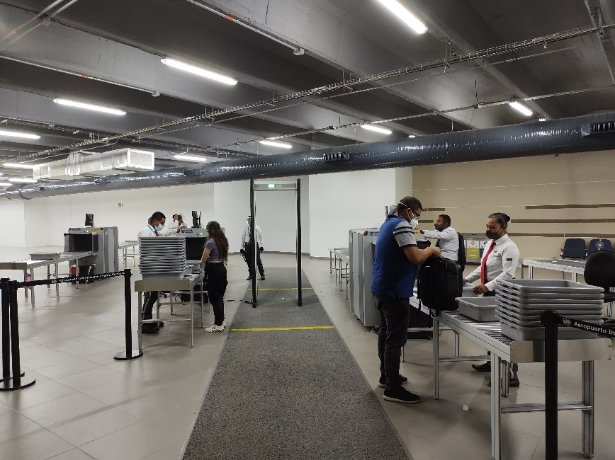
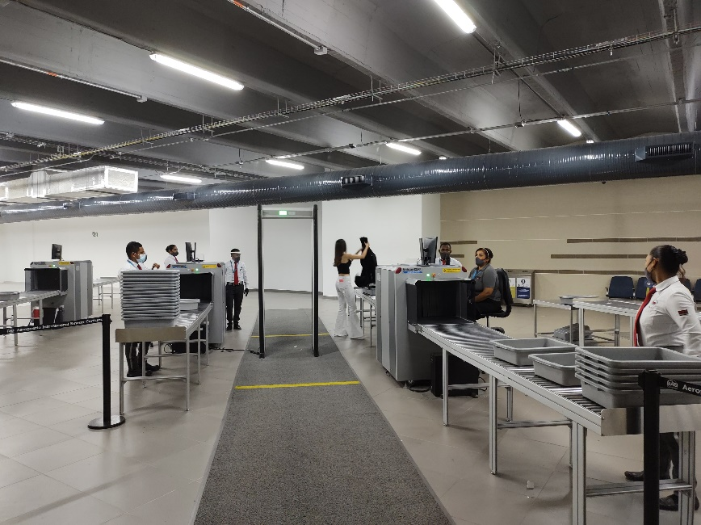
CONTROL DE ACCESOS
Ninguna persona puede ingresar a las áreas restringidas del Aeropuerto Internacional Ernesto Cortissoz si no ha sido inspeccionada. Este procedimiento se realiza tanto al individuo como a sus pertenencias.
Ningún pasajero, persona o tripulante podrá llevar consigo en la aeronave ni en su equipaje de mano armas, explosivos u otros artefactos, objetos, materias o mercancías peligrosas.

Slide 15
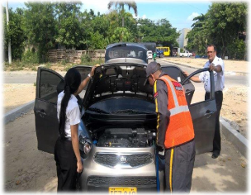
Inspección de vehículos
La inspección del vehículo se realiza de forma manual verificando minuciosamente el interior de la cabina de pasajeros, los compartimientos destinados a la carga, a los equipajes y el receptáculo del motor.
El procedimiento también incluye la parte inferior del automotor, incluyendo los espacios en donde están alojadas las llantas.
Esta revisión también podrá realizarse utilizando equipos electrónicos para detección de explosivos, o con la ayuda de caninos o biosensores entrenados para tal fin.
Todo vehículo terrestre o equipo que se desplace sobre ruedas o por otros medios, que pretenda ingresar a las áreas o zonas de seguridad restringidas, además de contar con la correspondiente autorización o permiso, debe ser objeto de inspección por parte del personal de seguridad de la aviación civil. Esta verificación está orientada a descartar la posibilidad de que a través de los mismos, se ingresen armas, artefactos explosivos, sustancias, materiales o artículos peligrosos que puedan ser utilizados para la comisión de actos de interferencia ilícita.

Slide 16
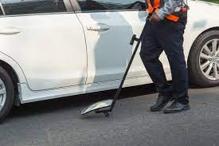
Inspección de vehículos
El conductor y los acompañantes de un vehículo que pretenda ingresar a las áreas o zonas de seguridad restringidas, deben portar el permiso o autorización correspondiente y facilitar los procedimientos de inspección a cargo de los operadores de seguridad AVSEC.
La requisa se realiza sin perjuicio de los controles que deban adelantar, por razones propias de sus funciones, la Policía Aeroportuaria u otras autoridades de estado.

Slide 17
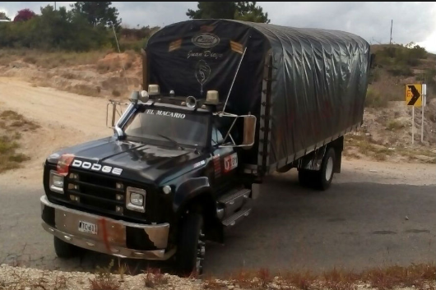
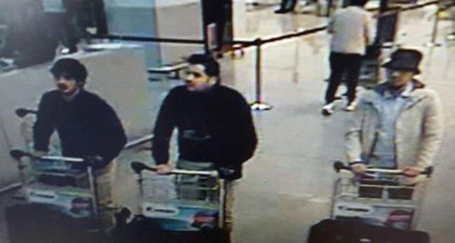
RECOMENDACIONES DE SEGURIDAD
REPORTE A LA SEGURIDAD
OBJETOS ABANDONADOS
VEHÍCULOS SOSPECHOSOS
PERSONAS SOSPECHOSAS

